Slide 1
Анализ работы КМО Южного куста
Руководитель КМО: Алексеева В.Ю.

Slide 2
В состав кустового методического объединения нашей территории входят:
КМО работников дошкольных образовательных учреждений:
МКДОУ «Большетавринский детский сад №1»;
Филиал МКДОУ «Большетавринский детский сад» - МКДОУ Русскотавринский детский сад;
Филиал МКДОУ «Большетавринский детский сад» - МКДОУ Сарсинский детский сад;
МКДОУ «Бугалышский детский сад №2»;
Филиал МКДОУ «Бугалышский детский сад №2» - Усть-Бугалышский детский сад;
Филиал МКОУ «Бугалышский детский сад №2» - Усть-Машский детский сад;
Филиал МАОУ «Бугалышская СОШ» - «Новобугалышская школа-детский сад»;
Филиал МКОУ «Сарсинская СОШ» - МКОУ «Татарско-Еманзельская начальная школа сад».

Slide 3
Цель и задачи деятельности КМО
Цель: Повышение качества образовательной деятельности и обеспечение профессиональной готовности педагогических работников к эффективной реализации ФГОС ДО.
Задачи:
Совершенствование, изучение и внедрение новых педагогических технологий в образовательный процесс в соответствии с ФГОС ДО.
Создание условий для изучения и трансляции передового педагогического опыта педагогических и руководящих работников ДОУ.
Совершенствование методов и форм партнерства ДОУ с семьями воспитанников в условиях введения ФГОС ДО.
Повышение профессионального мастерства педагогов по организации и проведению активных форм образовательной деятельности с воспитанниками в целях формирования общей культуры личности дошкольников и их успешной социализации.

Slide 4
Участники КМО
Всего | 45 чел. (педагоги и заведующие)
Из них молодых педагогов | 6 (13%)
Из них с высшим образованием | 10 (22%)
Из них со средним профессиональным образованием | 31(68%)
Из них без педагогического образования | 4(8%)
Из них с высшей квалификационной категорией | 0
Из них с первой квалификационной категорией | 10 (22%)
Из них СЗД | 20 (45%)
Из них без КК | 15 (33%)

Slide 5
Организационно-методическая деятельность
Заседание КМО 1 в МКДОУ Большетавринский детский сад №1
30 января 2018г.:
Тема: «Организация совместной деятельности детей и взрослых в ДОО»
Открытый показ непосредственно образовательной деятельности по познавательному развитию (НОД):
- в младшей группе с 1,6 до 3 лет «Поможем белочке»
(Давлетбаева Татьяна Николаевна, воспитатель МКДОУ Большетавринский детский сад №1)
- в средней группе с 2 до 4 лет «На помощь зайчику»
(Мишина Надежда Николаевна, воспитатель МКДОУ Большетавринский детский сад №1)
- в разновозрастной группе с 4 до 6 лет «Путешествие в страну Здоровья»
(Кимаева Валентина Михайловна, воспитатель МКДОУ Большетавринский детский сад №1)
- в подготовительной группе с 6 до 7 лет «Зимующие и перелетные птицы»
(Сташкина Ирина Тимофеевна, воспитатель МКДОУ Большетавринский детский сад №1)
Выступление по теме «ФГОС ДО: особенности и методы работы»
(Алексеева В.Ю.)

Slide 6
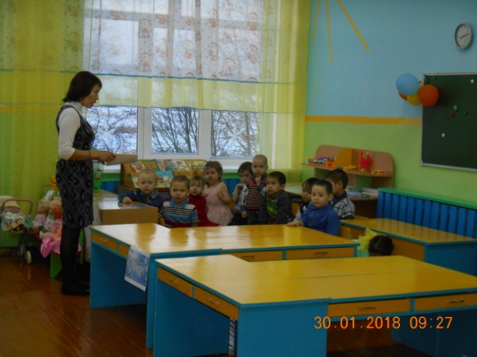
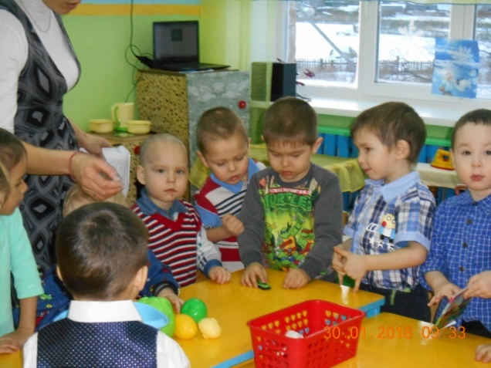
средняя группа с 2 до 4 лет «На помощь зайчику»
(Мишина Надежда Николаевна, воспитатель МКДОУ Большетавринский детский сад №1)
младшая группа с 1,6 до 3 лет «Поможем белочке»
(Давлетбаева Татьяна Николаевна, воспитатель МКДОУ Большетавринский детский сад №1)

Slide 7
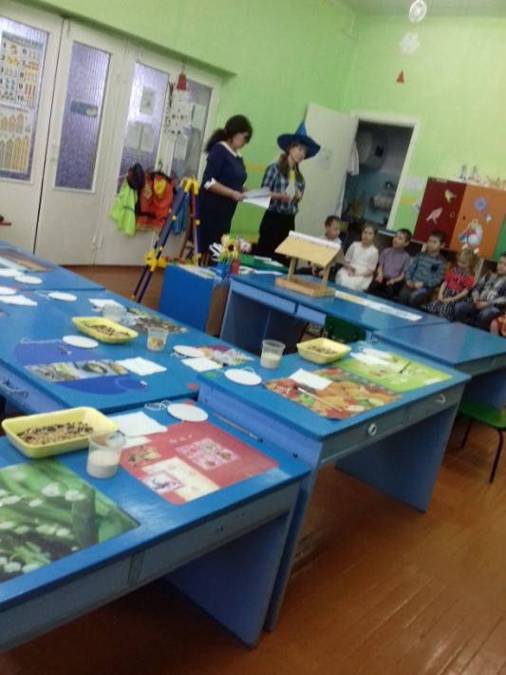
разновозрастная группа с 4 до 6 лет «Путешествие в страну Здоровья»
(Кимаева Валентина Михайловна, воспитатель МКДОУ Большетавринский детский сад №1)
подготовительнаягруппа с 6 до 7 лет «Зимующие и перелетные птицы»
(Сташкина Ирина Тимофеевна, воспитатель МКДОУ Большетавринский детский сад №1)

Slide 8
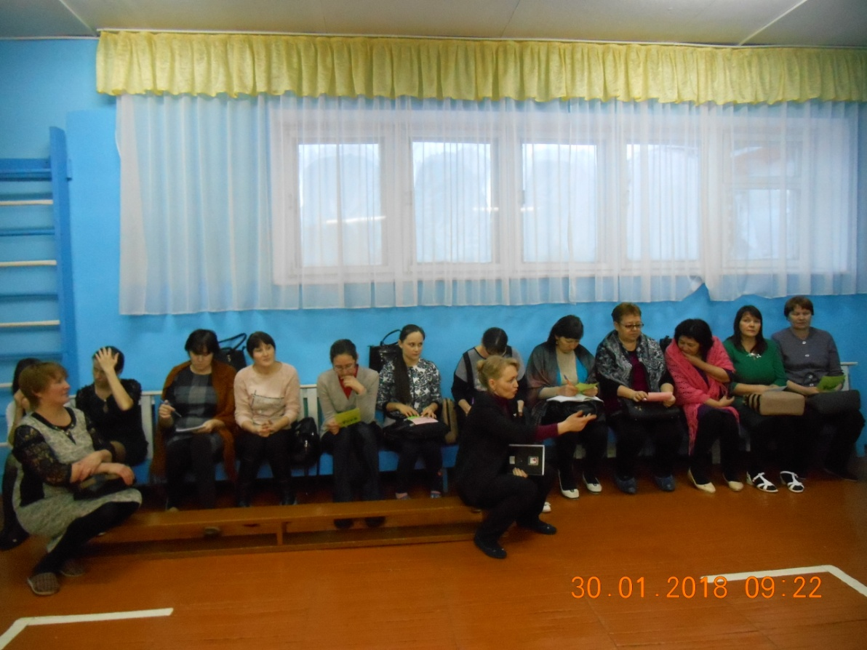
Выступление по теме «ФГОС ДО: особенности и методы работы» (Алексеева В.Ю.)

Slide 9
Заседание КМО №2 в МКДОУ Бугалышский детский сад №2
от13 февраля 2018 года.
Тема: «Организация совместной деятельности детей и взрослых в ДОО»
Открытый показ непосредственно образовательной деятельности по
речевому развитию (НОД):
- в младшей группе с 1,5 до 3 лет «Дружная семейка»
(Фаткиева Эльмера Касимовна, воспитатель МКДОУ Бугалышский детский сад №2)
- во 2 младшей группе с 2 до 3 лет «Путешествие в сказку Теремок»
(Бегаева Алена Сергеевна, воспитатель МКДОУ Бугалышский детский сад №2)
-в средней группе с 4 до 5 лет «Страна игрушек»
(Шаяхматова Радмила Рашитовна, воспитатель МКДОУ Бугалышский детский сад №2)
- в старшей группе с 5 до 6 лет «Зимушка-зима»
(Мусихина Людмила Борисовна, воспитатель МКДОУ Бугалышский детский сад№2)
- в подготовительной группе с 6 до 7 лет «В поисках сокровищ»
(Шурманова Жанна Викторовна, воспитатель МКДОУ Бугалышский детский сад №2)

Slide 10
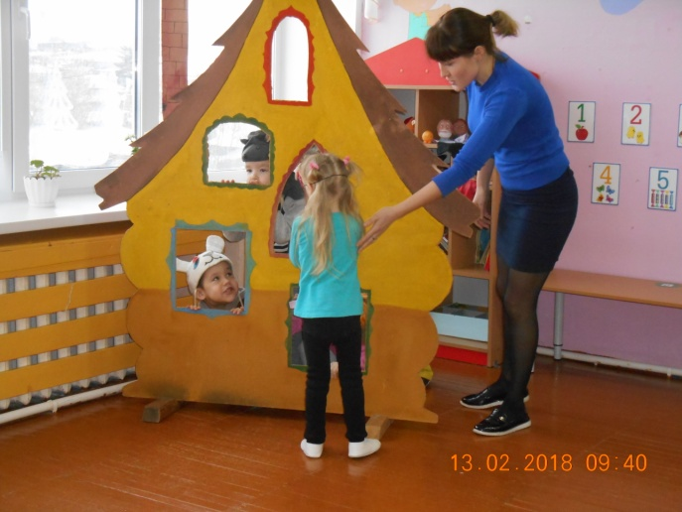
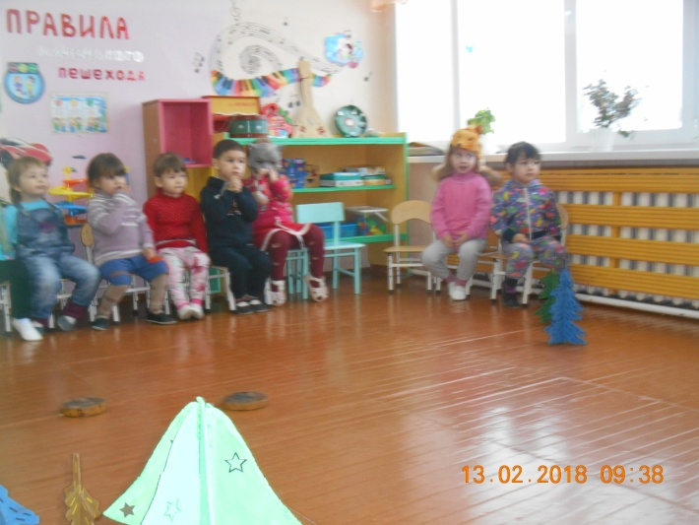
Младшая группа с 1,5 до 3 лет «Дружная семейка»
(Фаткиева Эльмера Касимовна, воспитатель МКДОУ Бугалышский детский сад №2)
во 2 младшей группе с 2 до 3 лет «Путешествие в сказку Теремок»
(Бегаева Алена Сергеевна, воспитатель МКДОУ Бугалышский детский сад №2)

Slide 11
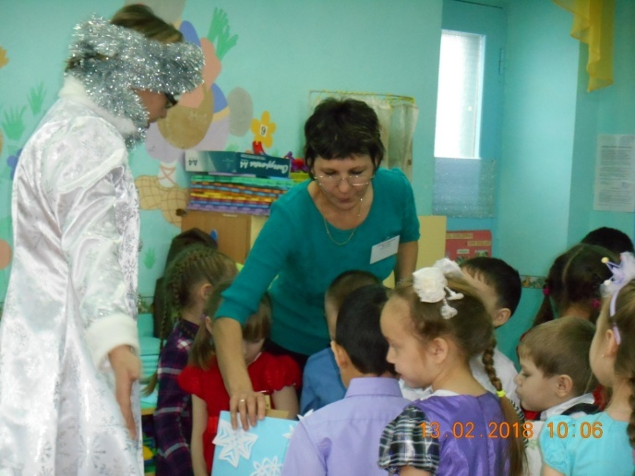
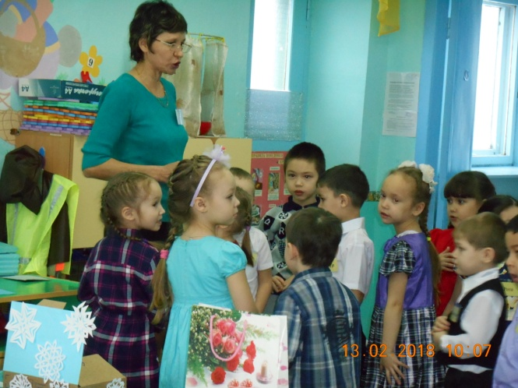
Средняя группа с 4 до 5 лет «Страна игрушек»
(Шаяхматова Радмила Рашитовна, воспитатель МКДОУ Бугалышский детский сад №2)
Старшая группа с 5 до 6 лет «Зимушка-зима»
(Мусихина Людмила Борисовна, воспитатель МКДОУ Бугалышский детский сад№2)

Slide 12
Средняя группа с 4 до 5 лет «Страна игрушек»
(Шаяхматова Радмила Рашитовна, воспитатель МКДОУ Бугалышский детский сад №2)
Старшая группа с 5 до 6 лет «Зимушка-зима»
(Мусихина Людмила Борисовна, воспитатель МКДОУ Бугалышский детский сад№2)

Slide 13
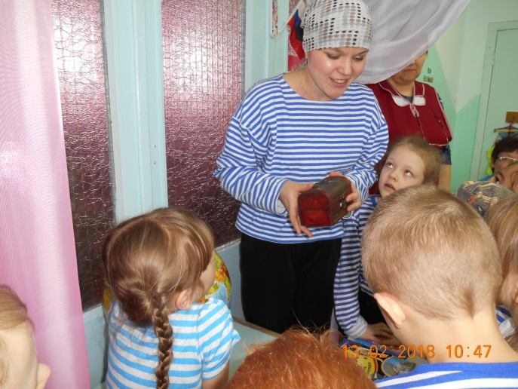
Подготовительная группа с 6 до 7 лет «В поисках сокровищ»
(Шурманова Жанна Викторовна, воспитатель МКДОУ Бугалышский детский сад №2)

Slide 14
Заседание КМО №2 в МКДОУ Бугалышский детский сад №2
от13 февраля 2018 года.
Показ НОД по физическому развитию:
2 младшая группе «Мы – спортсмены!»
(Янбахтина Валентина Валерьевна, инструктор по физо МКДОУ Большетавринский детский сад №1 – филиал Сарсинский детский сад)
старшая группа «Письмо от мальчика»
(Мишина Надежда Николаевна, инструктор по физо МКДОУ Большетавринский детский сад №1)
подготовительная группа «Юный пожарный»
(Игошева Татьяна Витальевна, инструктор по физо МКДОУ Бугалышский детский сад №2)

Slide 15
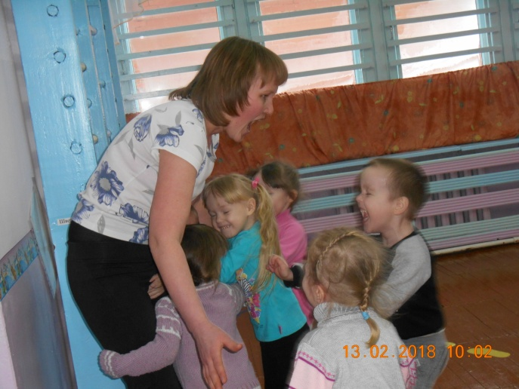
2 младшая группе «Мы – спортсмены!»
(Янбахтина Валентина Валерьевна, инструктор по физо МКДОУ Большетавринский детский сад №1 – филиал Сарсинский детский сад)

Slide 16
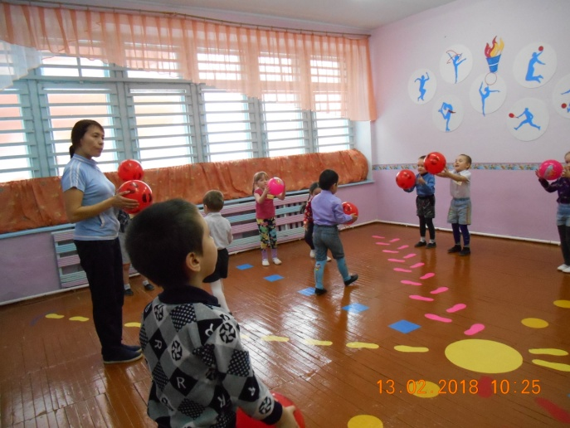
старшая группа «Письмо от мальчика»
(Мишина Надежда Николаевна, инструктор по физо МКДОУ Большетавринский детский сад №1)

Slide 17
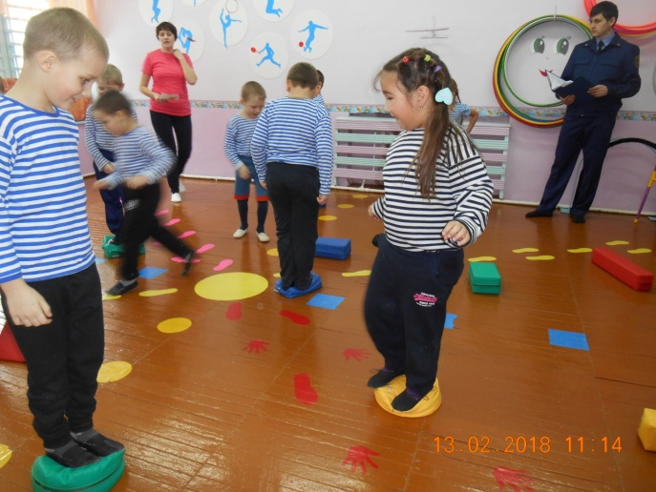
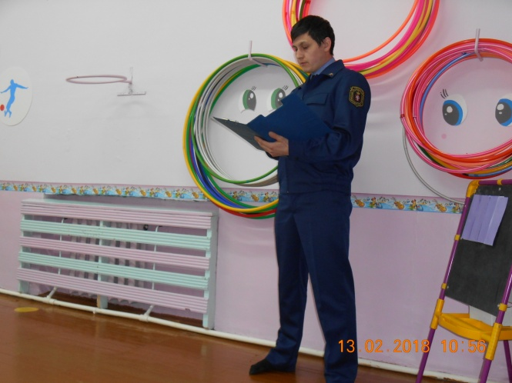
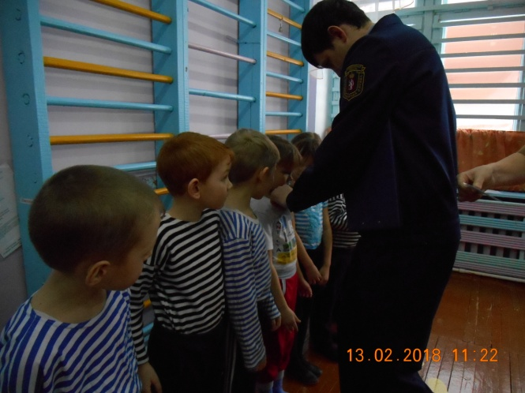
подготовительная группа «Юный пожарный»
(Игошева Татьяна Витальевна, инструктор по физо МКДОУ Бугалышский детский сад №2)

Slide 18
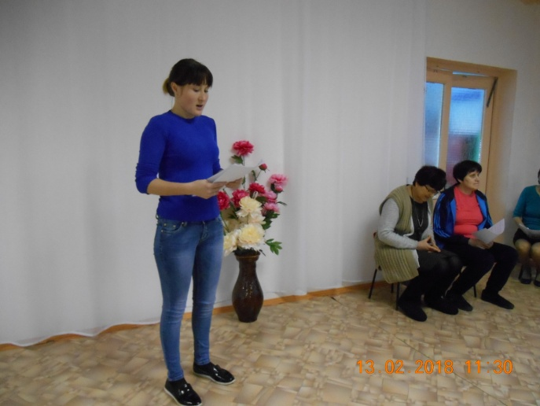
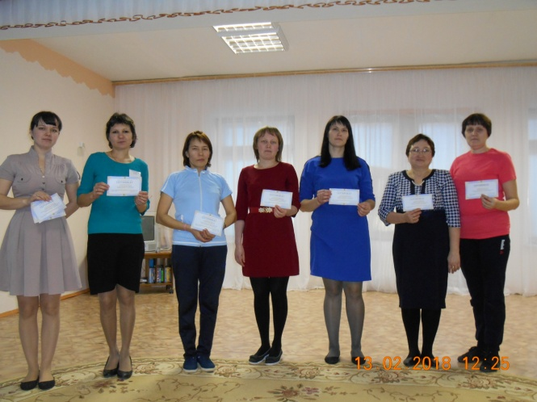
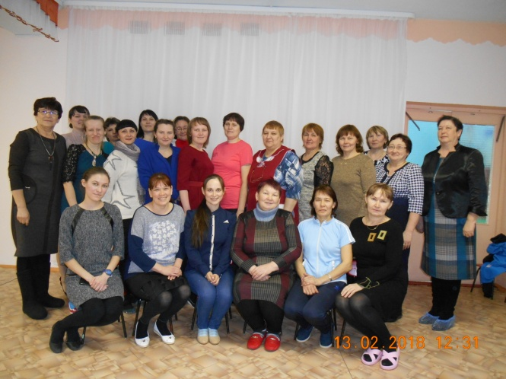
Анализ показов НОД

Slide 19
Заседание КМО № 3 в МКДОУ Бугалышский детский сад №2
от28 февраля 2018 года.
Тема: «Организация совместной деятельности детей и взрослых в ДОО»
.
Открытый показ непосредственно образовательной деятельности
музыкальных руководителей (НОД):
в младшей группе «Тихо-громко»
(Янбахтина Алевтина Ивановна, музыкальный руководитель МКДОУ Большетавринский детский сад №1 – филиал Сарсинский детский сад)
в старшей группе «Звуки музыки»
(Иваева Наталья Михайловна, музыкальный руководитель МКДОУ Бугалышский детский сад №2)
в подготовительной группе с 6 до 7 лет «Подружитесь с ритмом»
(Есина Марина Валерьевна, музыкальный руководитель МКДОУ Бугалышский детский сад №2 – филиал Усть-Машский детский сад)

Slide 20
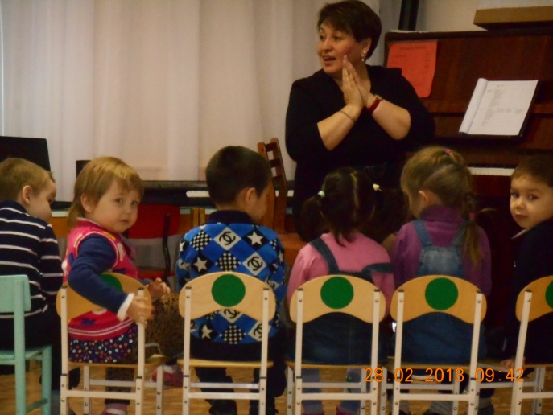
Младшая группа «Тихо-громко»
(Янбахтина Алевтина Ивановна, музыкальный руководитель МКДОУ Большетавринский детский сад №1 – филиал Сарсинский детский сад)

Slide 21
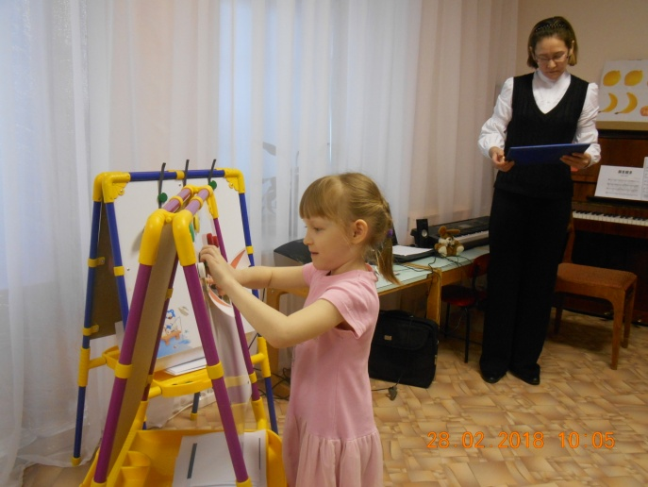
Старшая группа «Звуки музыки»
(Иваева Наталья Михайловна, музыкальный руководитель МКДОУ Бугалышский детский сад №2)

Slide 22
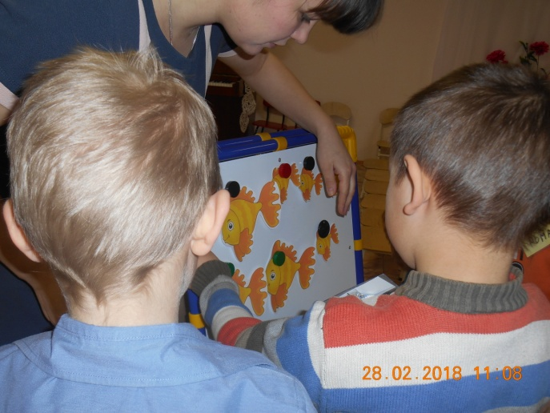
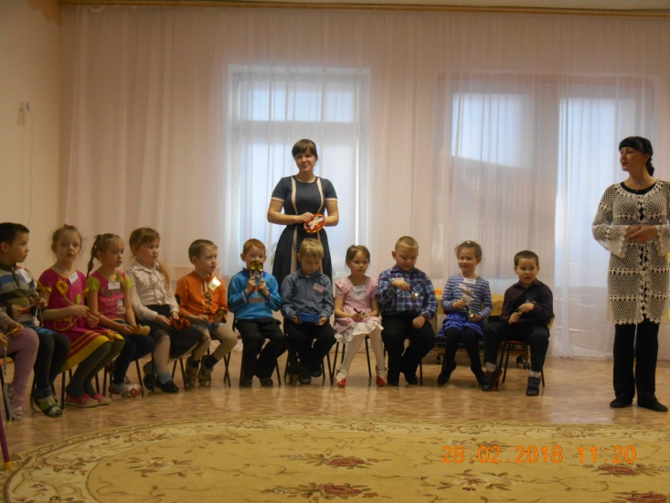
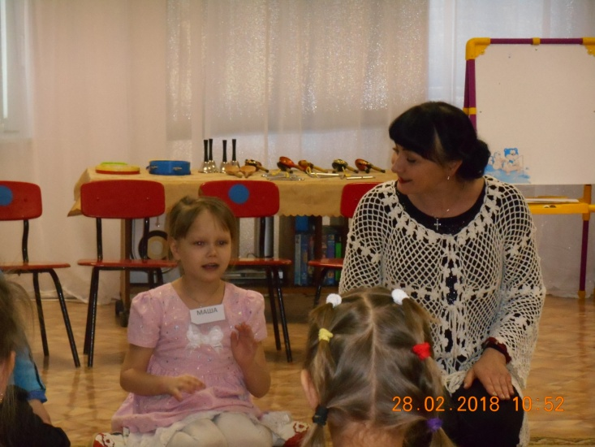
Подготовительная группа с 6 до 7 лет «Подружитесь с ритмом»
(Есина Марина Валерьевна, музыкальный руководитель МКДОУ Бугалышский детский сад №2 – филиал Усть-Машский детский сад)

Slide 23
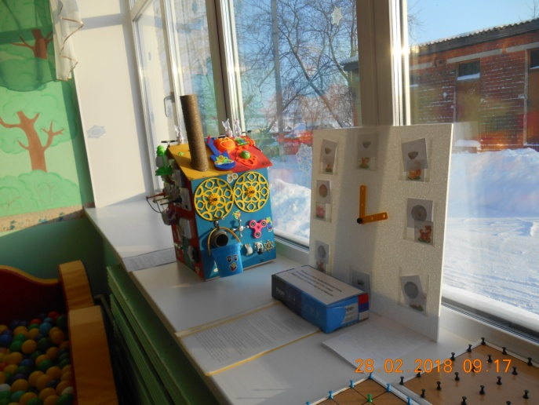
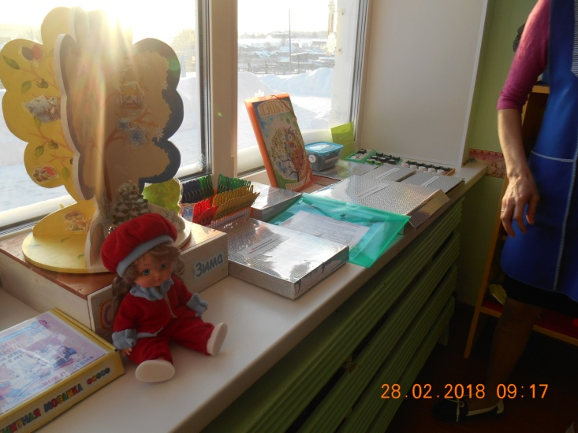
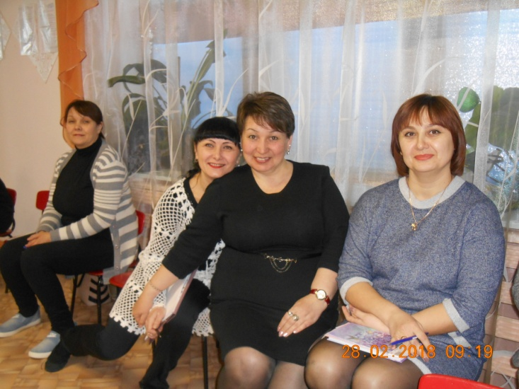
Подведение итогов смотра-конкурса по познавательному развитию

Slide 24
Заседание КМО № 4 в МКДОУ Большетавринский
детский сад №1 – филиал Сарсинский детский сад
от 14 марта 2018 года.
Тема: «Организация совместной деятельности детей и взрослых в ДОО»
. Открытый показ непосредственно образовательной деятельности по
художественно-эстетическому развитию (НОД):
в младшей группе с 2 до 3 лет «Весна пришла»
(Ярмышева Ирина Петровна, воспитатель МКДОУ Большетавринский детский сад №1 – филиал Сарсинский детский сад)
в средней группе с 3 до 5 лет «Что мы знаем о весне»
(Уянгулова Алевтина Валерьевна, воспитатель МКДОУ Большетавринский детский сад №1 – филиал Сарсинский детский сад)
в старшей группе с 5 до 6 лет «Знакомство с творчеством художника Е.И.Чарушина»
(Ярмышева Миля Васильевна, воспитатель МКДОУ Большетавринский детский сад №1 – филиал Сарсинский детский сад)
в подготовительной группе с 6 до 7 лет сюжетное рисование «Портрет»
(Иванова Вера Ильинична, воспитатель МКДОУ Большетавринский детский сад №1 – филиал Сарсинский детский сад)

Slide 25
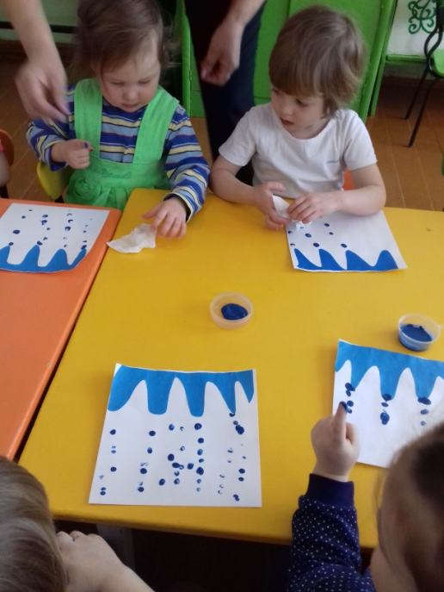
Младшая группа с 2 до 3 лет «Весна пришла»
(Ярмышева Ирина Петровна, воспитатель МКДОУ Большетавринский детский сад №1 – филиал Сарсинский детский сад)

Slide 26
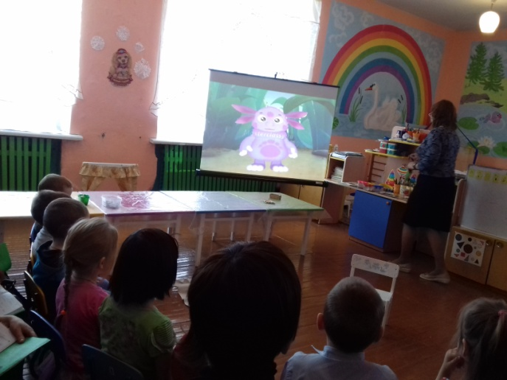
в средней группе с 3 до 5 лет «Что мы знаем о весне»
(Уянгулова Алевтина Валерьевна, воспитатель МКДОУ Большетавринский детский сад №1 – филиал Сарсинский детский сад)

Slide 27
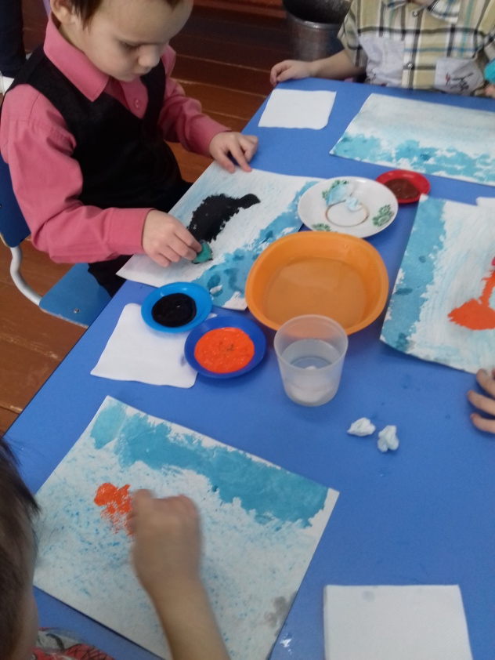
в старшей группе с 5 до 6 лет «Знакомство с творчеством художника Е.И.Чарушина»
(Ярмышева Миля Васильевна, воспитатель МКДОУ Большетавринский детский сад №1 – филиал Сарсинский детский сад)

Slide 28
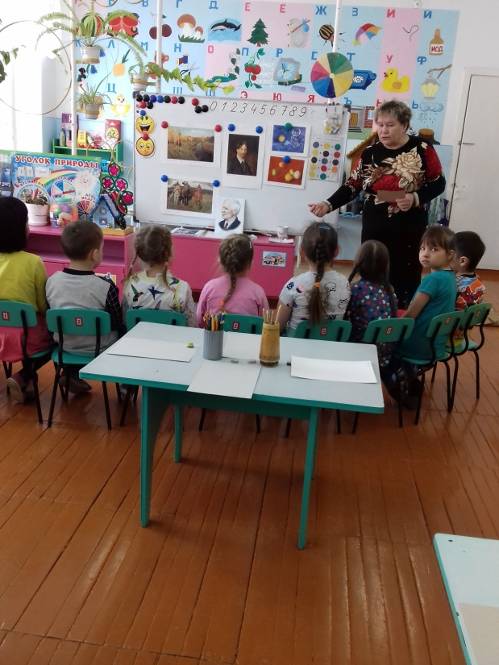
в подготовительной группе с 6 до 7 лет сюжетное рисование «Портрет»
(Иванова Вера Ильинична, воспитатель МКДОУ Большетавринский детский сад №1 – филиал Сарсинский детский сад)

Slide 29
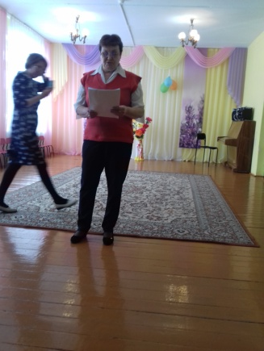
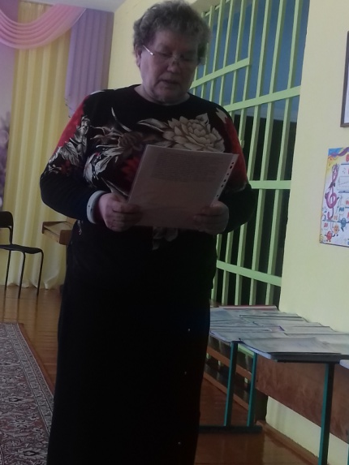
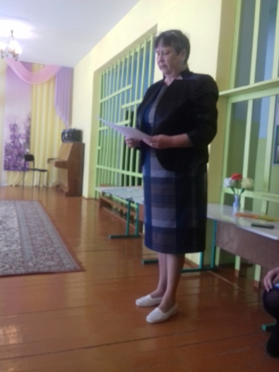
Выступление по теме самообразования «Роль семьи в воспитании детей дошкольного возраста»
(Кедаева Людмила Афонасьевна, воспитатель МКДОУ Большетавринский детский сад №1 – филиал Сарсинский детский сад)
Анализ НОД

Slide 30
Заседание КМО № 5 в МКДОУ Большетавринский
детский сад №1 – филиал Русскотавринский детский сад
от 26 апреля 2018 года.
Тема: «Организация совместной деятельности детей и взрослых в ДОО»
Открытый показ непосредственно образовательной деятельности по социально-коммуникативному развитию (НОД):
- в младшей группе с 2 до 3 лет «В гости к ёжику»
(Селеева Любовь Степановна, воспитатель МКДОУ Большетавринский детский сад №1 – филиал Русскотавринский детский сад)
в средней группе с 2 до 4 лет «При солнышке тепло»
(Валеева Венера Анатольевна, воспитатель МКДОУ Большетавринский детский сад №1 – филиал Русскотавринский детский сад)
в старшей группе с 4 до 6 лет «Добро пожаловать в лес» экологическая викторина
(Александрова Надежда Вячеславовна, воспитатель МКДОУ Большетавринский детский сад №1 – филиал Русскотавриинский детский сад)
в подготовительной группе с 6 до 7 лет интегрированное занятие «Поможем Незнайке найти друзей»
(Алексеева Вера Юрьевна, воспитатель МКДОУ Большетавринский детский сад №1 – филиал Русскотавриинский детский сад)

Slide 31
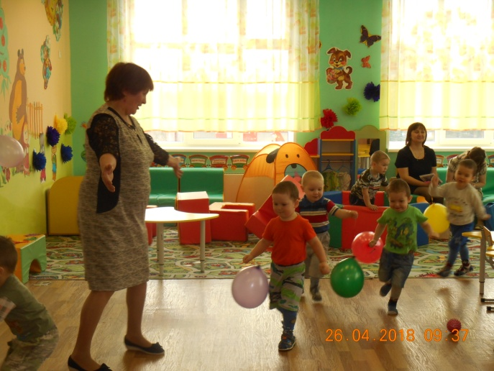
в младшей группе с 2 до 3 лет «В гости к ёжику»
(Селеева Любовь Степановна, воспитатель МКДОУ Большетавринский детский сад №1 – филиал Русскотавринский детский сад)

Slide 32
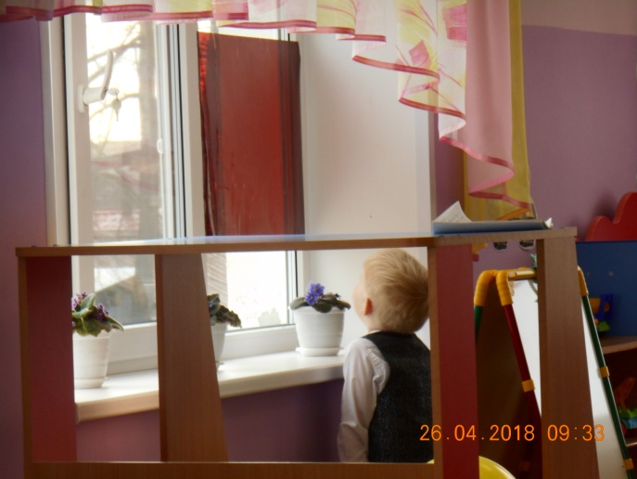
в средней группе с 2 до 4 лет «При солнышке тепло»
(Валеева Венера Анатольевна, воспитатель МКДОУ Большетавринский детский сад №1 – филиал Русскотавринский детский сад)

Slide 33
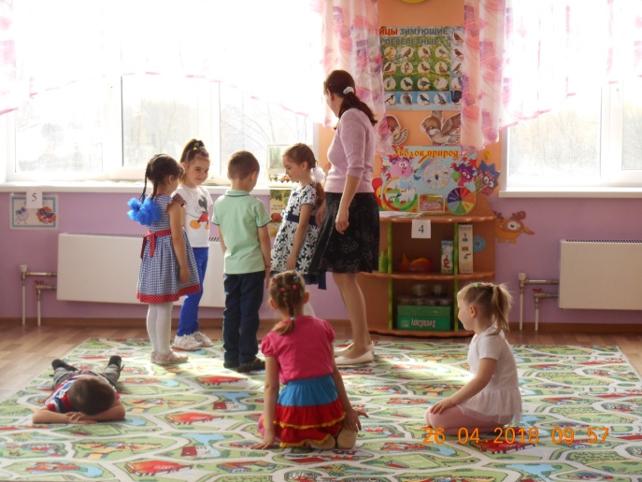
в старшей группе с 4 до 6 лет «Добро пожаловать в лес» экологическая викторина
(Александрова Надежда Вячеславовна, воспитатель МКДОУ Большетавринский детский сад №1 – филиал Русскотавриинский детский сад)

Slide 34
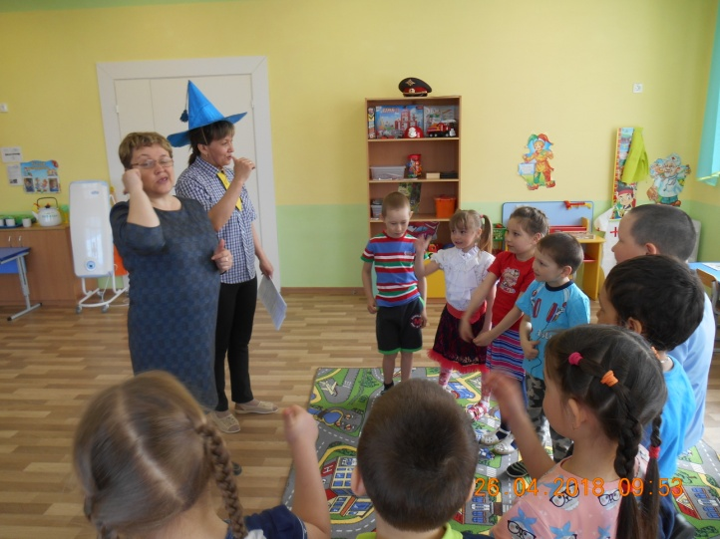
в подготовительной группе с 6 до 7 лет интегрированное занятие «Поможем Незнайке найти друзей»
(Алексеева Вера Юрьевна, воспитатель МКДОУ Большетавринский детский сад №1 – филиал Русскотавриинский детский сад)

Slide 35
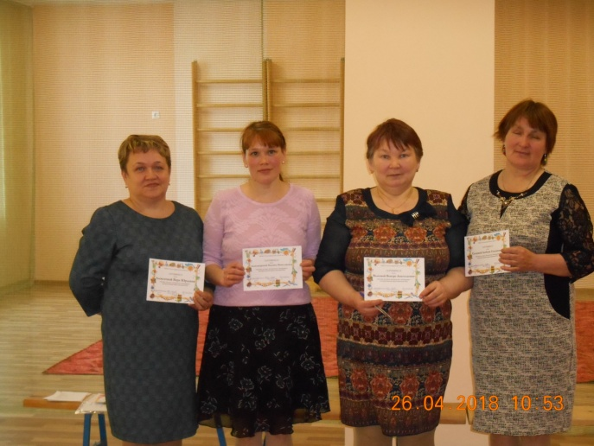
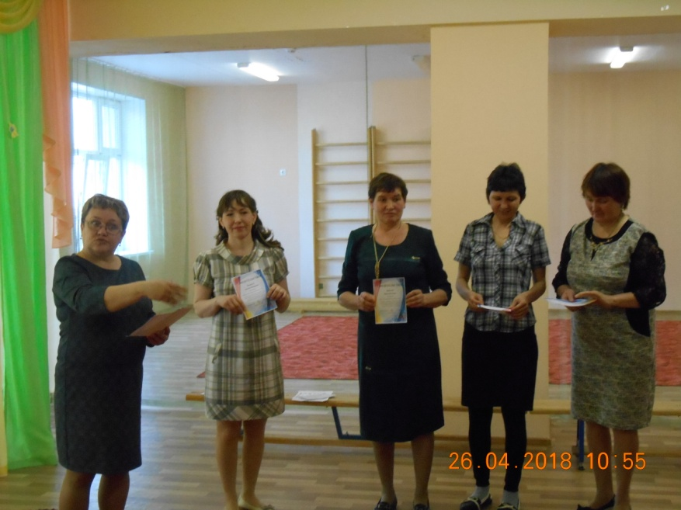
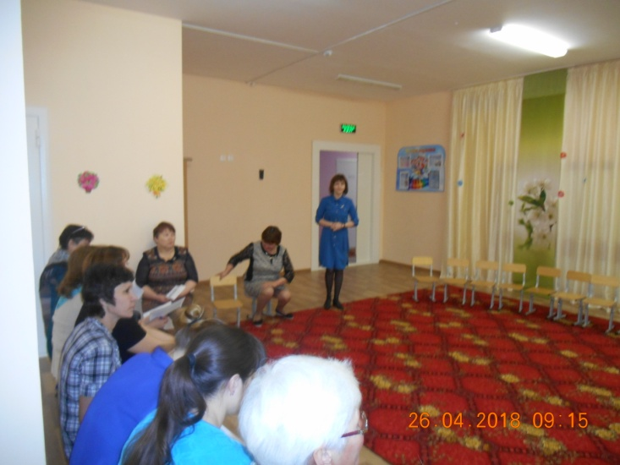
Анализ показов НОД
Выступление руководителя КМО Алексеевой В.Ю. по итогам КМО
Обратная связь в форме диалога с аудиторией, анкетирование.

Slide 36
Муниципальные, территориальные, областные мероприятия (конкурсы), в которых приняли участие педагоги КМО в 2017 – 2018 учебном году
Областной фестиваль творчества работников образования Свердловской области «Грани Таланта 2018»
Участие в лыжном пробеге при территориальных отделах «Лыжня России 2018»
Очно/заочный педагогический семинар-практикум «Мир детства: сотворчество, достижения, успех»
Научно-практическая очно/заочная конференция «Пространство дошкольного детства. Современность и будущее»
Региональный творческий конкурс «Новогодняя игрушка из бросового материала» проводимый Министерством экологии Свердловской области
Смотр-конкурс «Лучшее развивающее пособие по познавательному развитию детей дошкольного возраста своими руками»
Муниципальный конкурс «Зелёная Весна 2018» Акция «Бумаге – вторую жизнь» Акция «Большая чистка»
Территориальный творческий конкурс «Голосует вся страна». Посвященном выборам Президента РФ
Заочный этап конкурса «Воспитатель года 2017»

Slide 38
Творческих Всем успехов.

